Slide 1







편집탭/크게보기탭
연필툴: 그리기
우클릭으로 스포이드
스탬프:복사된
내용을 삽입
각 셀의 번호 클릭하면
16진수로 표기
브러시사이즈
셀 선택 범위
(8x8,16x16,32x32,64x64)
스크롤휠로도 접근가능
선택: 선택후 CTRL+C 로 복사
미리보기
손바닥: 둘러보기 SPACE로도 접근가능
셀의 용도를 표기하는
8bit 커스텀플래그
페인트: 같은색칠하기
스프라이트시트:
총 128x128 픽셀이며
8x8픽셀마다 1칸으로 센다.
즉 총 16x16칸이며
셀의 번호는
0부터 255까지 있다.
도형: 클릭할때마다
원,사각형,선 그림
Ctrl눌러서 채우기
페이지 번호:
시트를 세로로 4등분 하여 0,1,2,4 페이지로 나눔
눌러서 해당 페이지로 이동

Slide 2
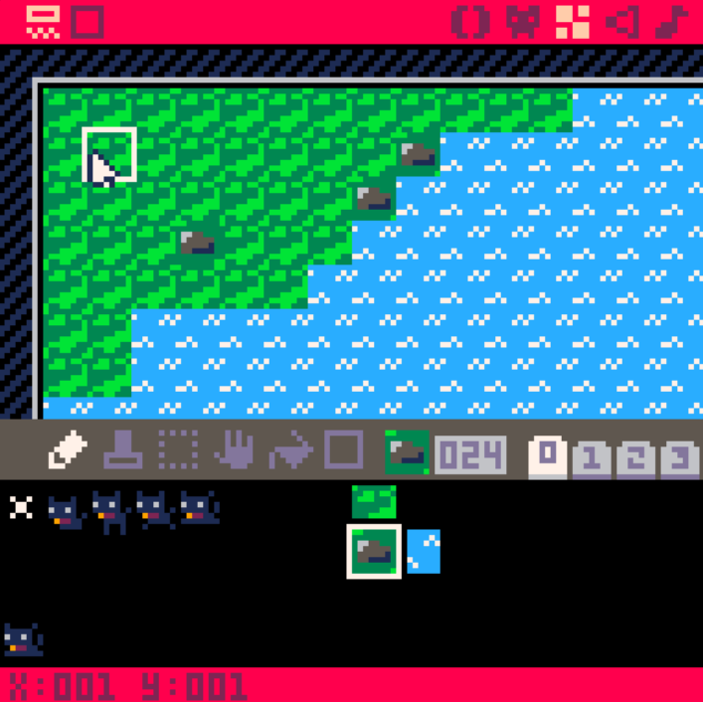
편집탭/크게보기탭
연필툴: 그리기
우클릭으로 스포이드
스탬프:복사된
내용을 삽입
각 셀의 번호 클릭하면
16진수로 표기
선택: 선택후 CTRL+C 로 복사
미리보기
손바닥: 둘러보기 SPACE로도 접근가능
페인트: 같은색칠하기
스프라이트시트:
총 128x128 픽셀이며
8x8픽셀마다 1칸으로 센다.
즉 총 16x16칸이며
셀의 번호는
0부터 255까지 있다.
도형: 클릭할때마다
원,사각형,선 그림
Ctrl눌러서 채우기
페이지 번호:
시트를 세로로 4등분 하여 0,1,2,4 페이지로 나눔
눌러서 해당 페이지로 이동

Slide 3
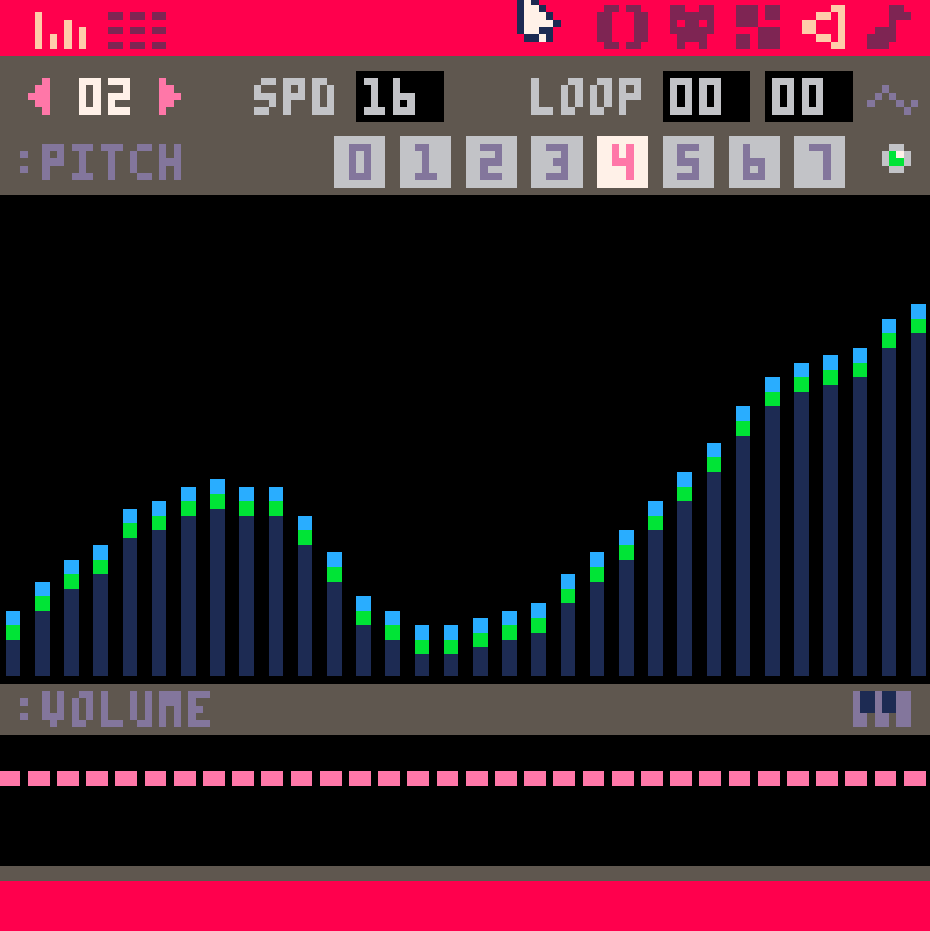
ㄴㄴ
ㄴㄴ

Slide 4
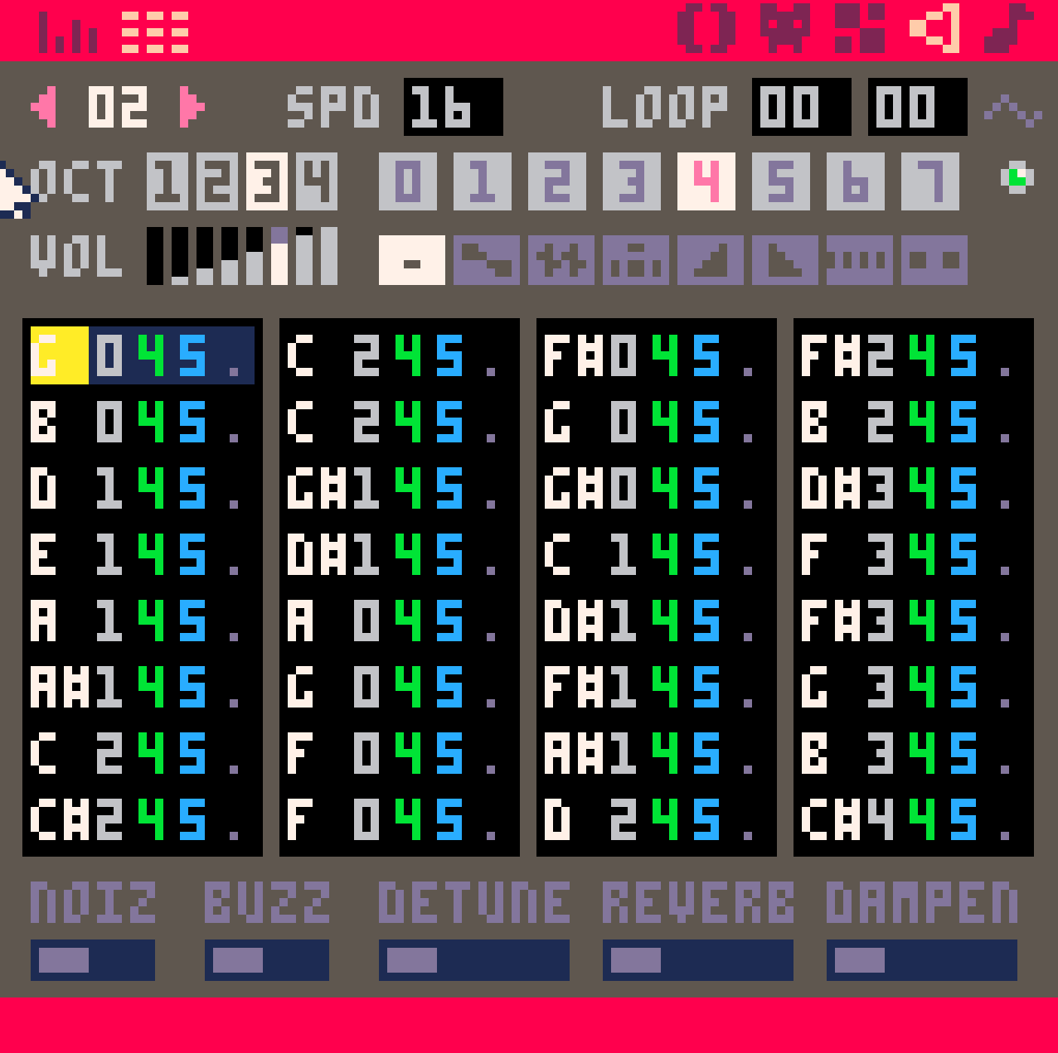
ㄴㄴ
ㄴㄴ

Slide 5
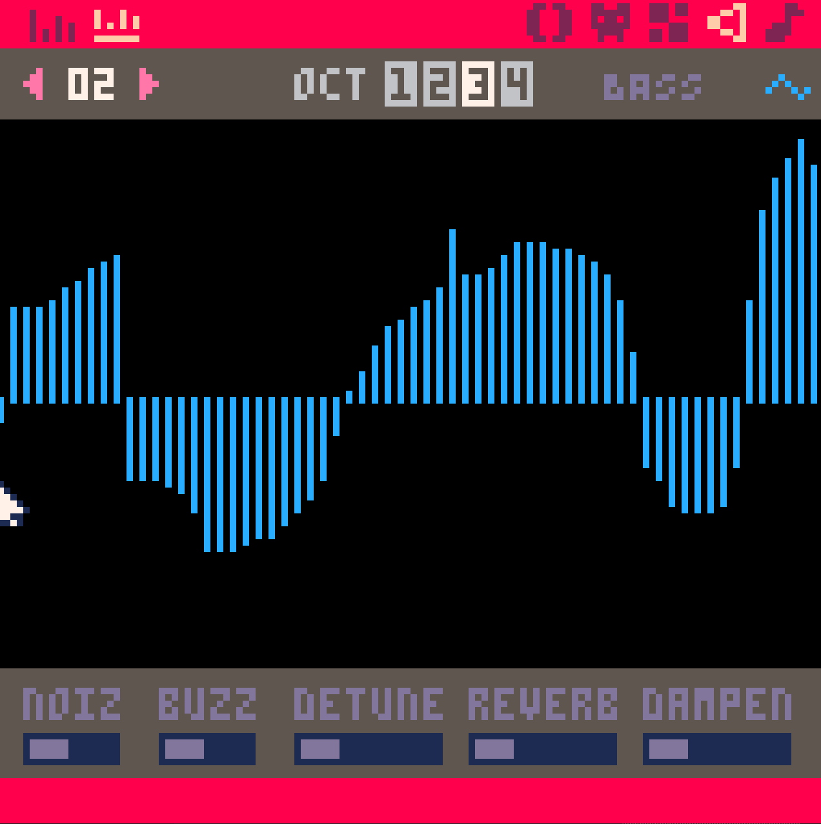
ㄴㄴ
ㄴㄴ

